Slide 1
Дальнейшее совершенствование экологического портала Центральной Азии
– МКУР МФСА
www.ecoportalca.kz
Дмитрий Терешкевич, PhD
Ашхабад, май, 2016 г.

Slide 2
Решения заседания Межгосударственной Комиссии по устойчивому развитию МФСА от 18 июня 2015 года (г. Ашхабад, Туркменистан)
Принята к сведению информация отделения НИЦ МКУР в Республике Казахстан о работе по модернизации Экопортала МКУР, проведенной совместно с компонентом MONECA регионального проекта Европейского Союза FLERMONECA, РЭЦЦА и НПО «Zoi Environment Network» (Швейцария).
Одобрен обновленный вариант Экопортала МКУР, подготовленный отделением НИЦ МКУР в Республике Казахстан совместно с Общественным Советом МКУР.
НИЦ МКУР в Республике Казахстан подготовил проектное предложение «Развитие Экопортала МКУР на 2015-2017 гг.» в целях улучшения обмена данными и знаниями по окружающей среде и устойчивому развитию в странах ЦА и запросил ЮНЕП и другие заинтересованные стороны оказать техническую и финансовую поддержку.

Slide 3
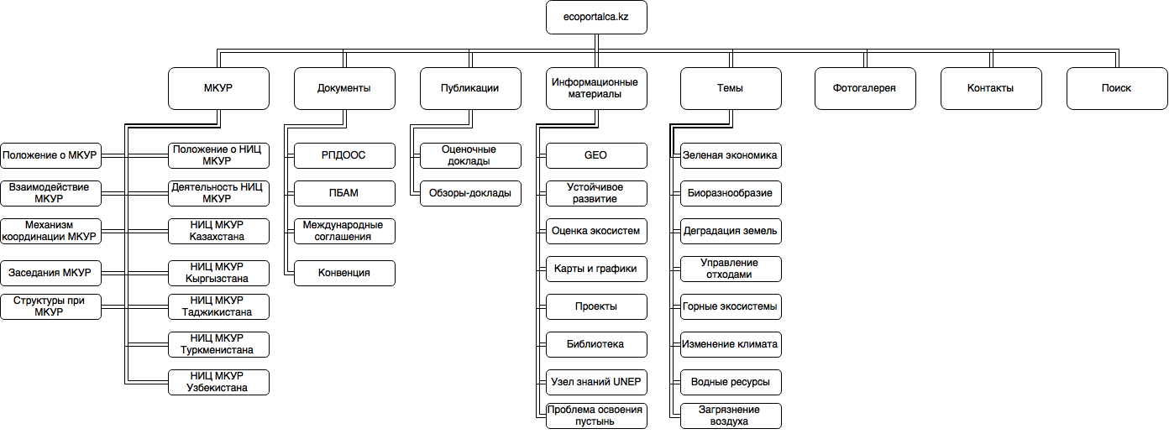
Модернизированная структура и Карта сайта

Slide 4
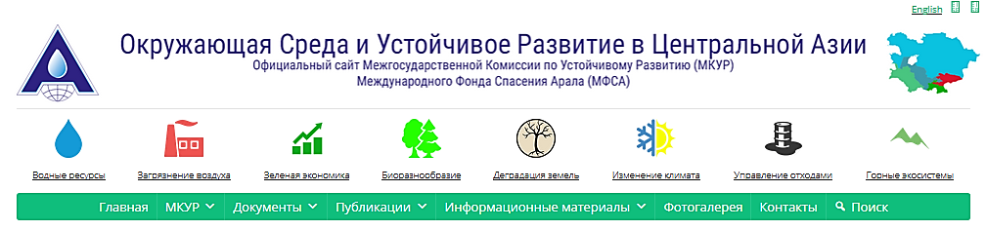
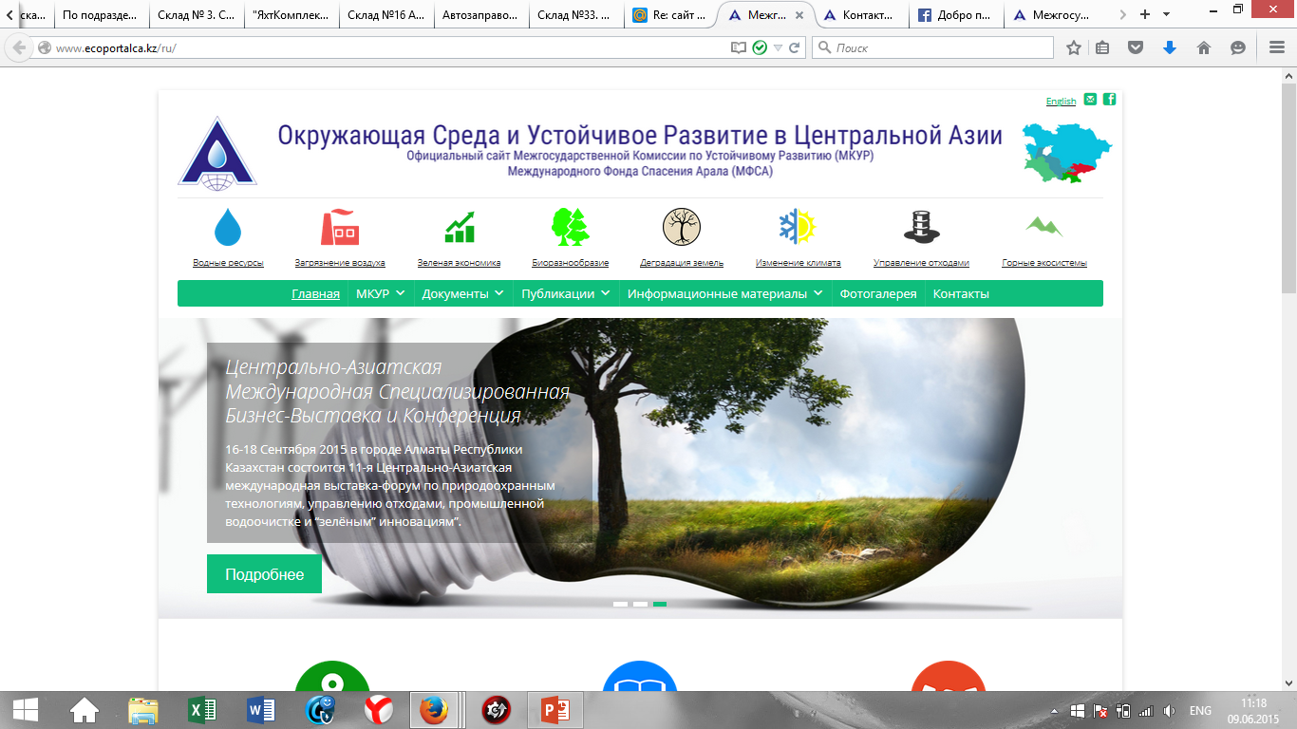
  Удобное для пользователя, структурированное интерактивное меню
  «хэдер»(заголовок) сайта, раскрывающий тематику интернет-ресурса.
  В виде знаков-ссылок на главную страницу вынесен Блок с популярными Темами в фокусе внимания МКУР : Водные ресурсы, Загрязнение воздуха, Зеленая экономика, Биоразнообразие, Деградация земель, Изменение климата, Управление отходами, Горные экосистемы
  Создание блока «Темы» обусловлено современным подходом в организации информационного пространства сайта, когда на первый план выносятся продукты организации. В данном случае продуктом МКУР является деятельность и информация по основным тематикам Устойчивого развития.

Slide 5
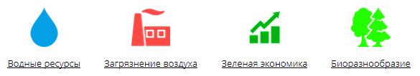
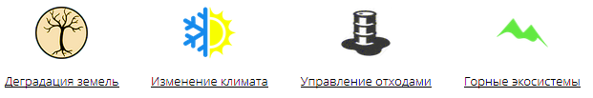
Дальнейшая модернизация блока темы
Обновление описаний ключевых тем МКУР и эко-портала с учетом ситуации 2016 г. – сейчас информация официальная, но устаревшая, свыше 15 лет – особенно цифры и факты. После второго этапа модернизации можно будет подготовить визуальное резюме приоритетов МКУР для дальнейшего распространения на встречах высокого уровня.

Slide 6
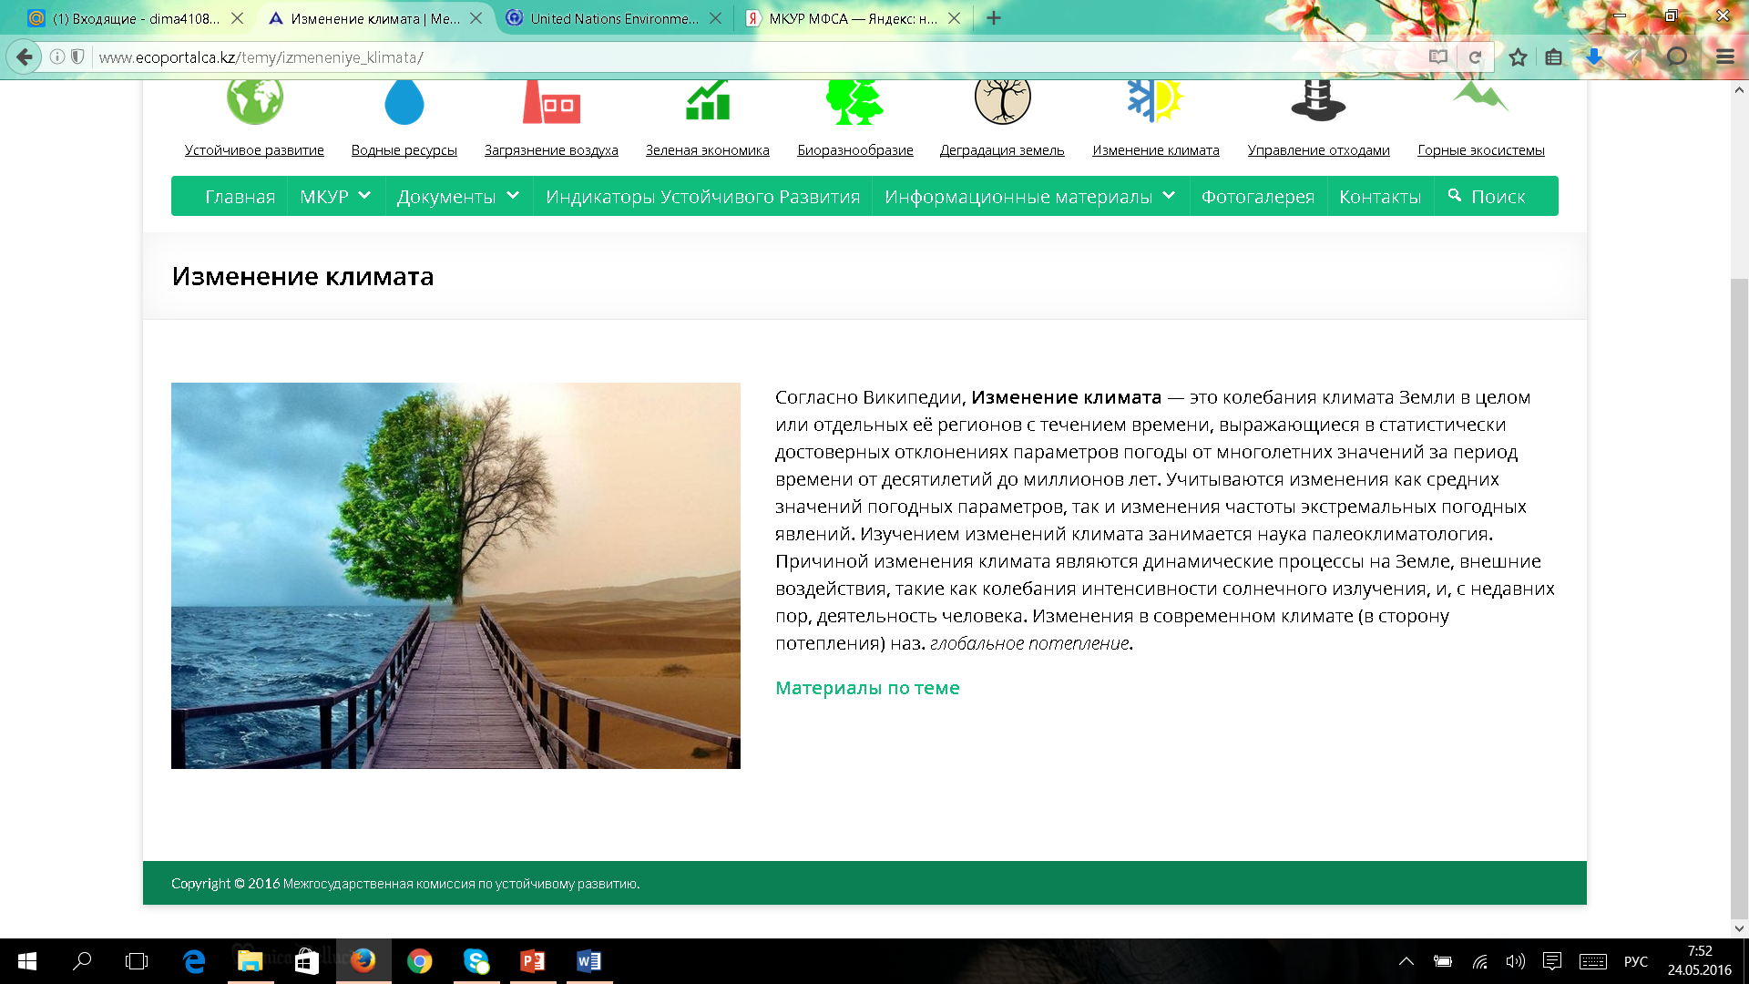
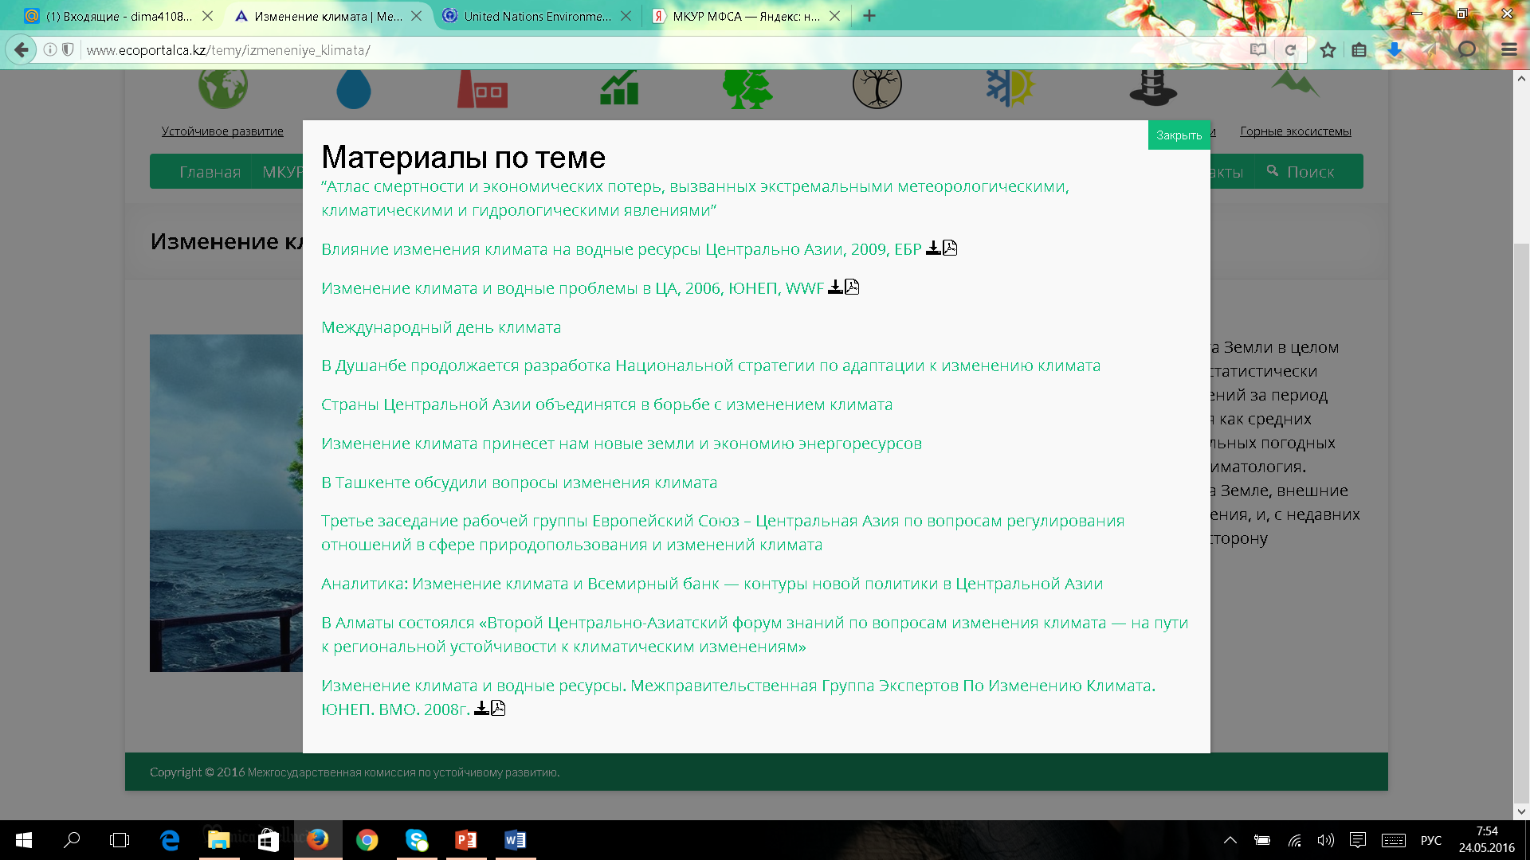
Проработка темы «Изменение климата» на эко-портале с учетом текущих проектов в Центральной Азии. После КоС 21 РК ИК ООН в Париже, дек 2015 г.: подготовка визуального рег. резюме по изменению климата с учетом подписания странами Парижского соглашения.

Slide 7
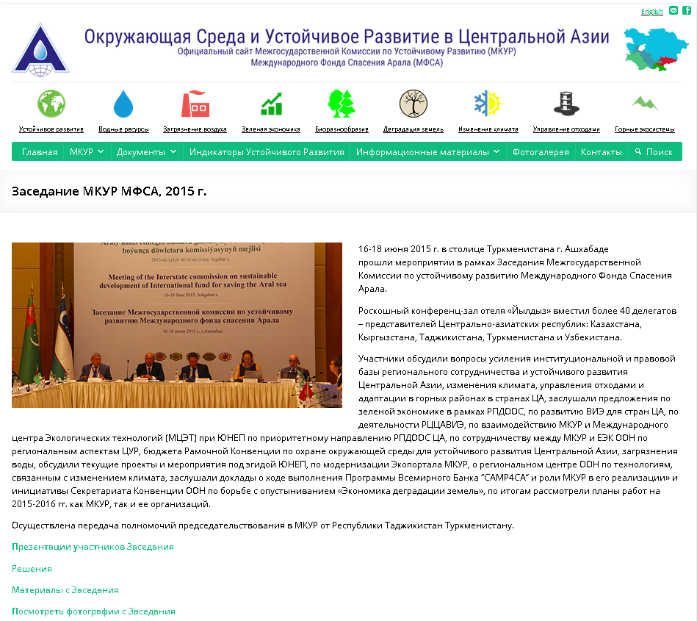

Slide 8
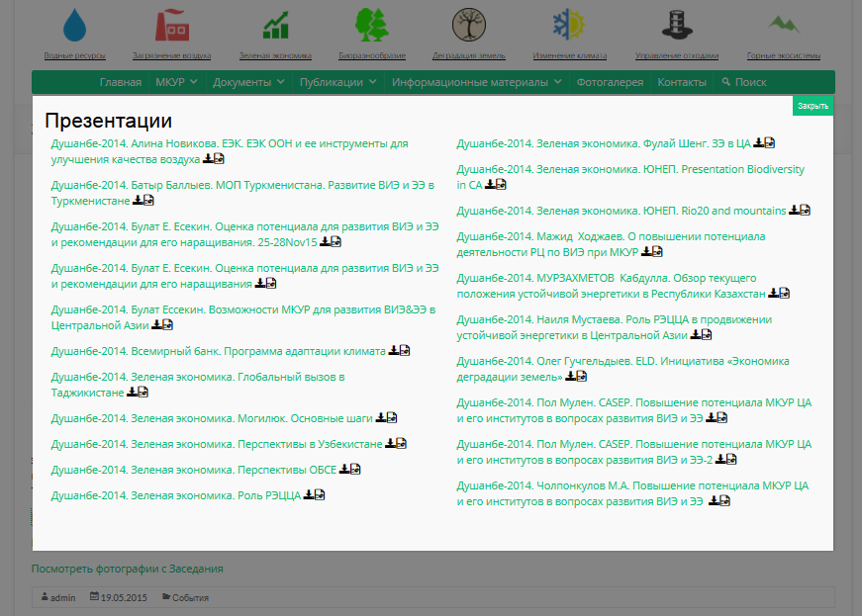

Slide 9
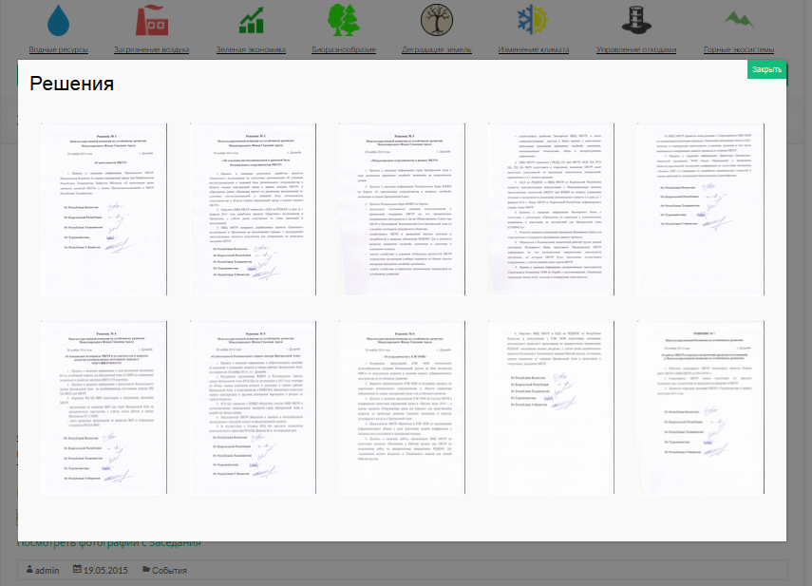
Пример работы слайдера. Ссылка «Решения»
*Нажатием кнопки «Решения» Открывается фоновое окно с документами

Slide 10
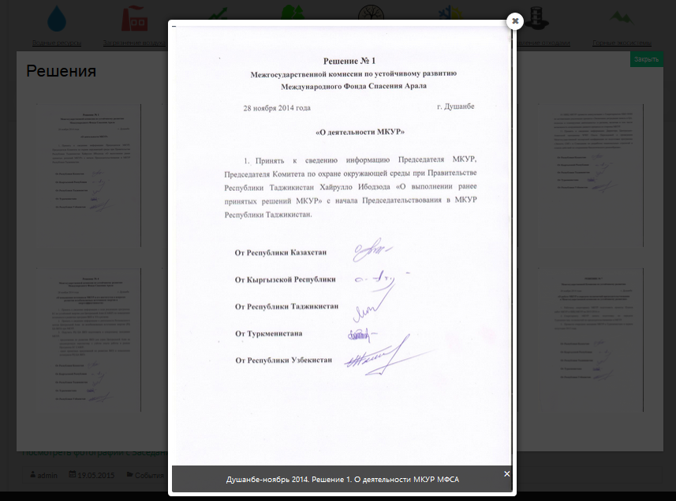
Пример работы слайдера. Ссылка «Решения»
*Нажатием на изображение Открывается соответствующий документ для просмотра/скачивания

Slide 11
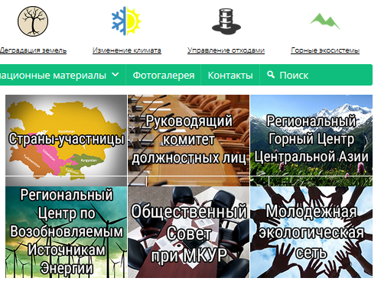
Наполнение информацией страниц относящихся к структурам МКУР и организациям, созданным МКУР

Slide 12
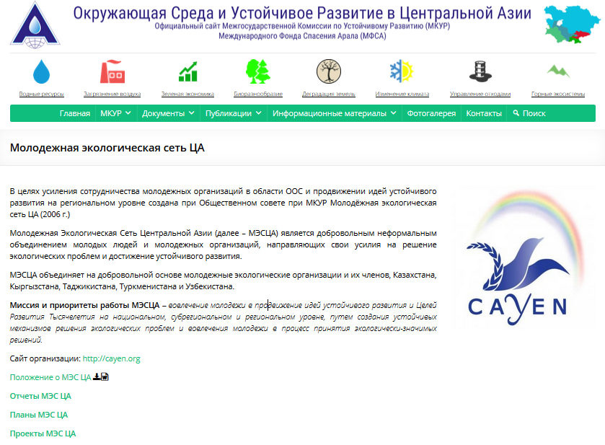
»

Slide 13
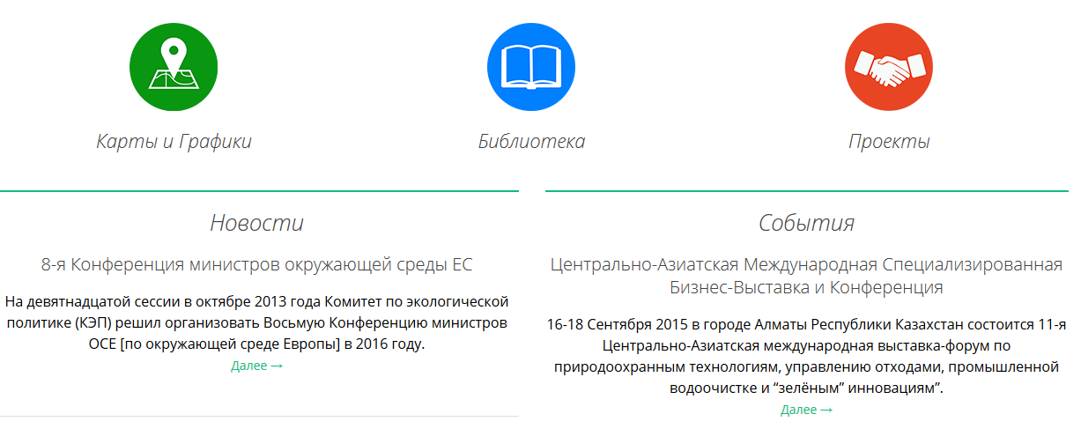
Рубрики на Главной странице

Slide 14
Продолжение работы со странами и центрами МКУР по размещению и линкованию информации
Продолжить интеграцию с партнерскими информационными проектами в Центральной Азии
UNEP-Live и NRS
KDMS/K-Link, GIZ, система управления экологической информацией.
ENVI (aralbasin.net), environmental monitoring system in Central Asia ENVI-online, which can create tables, lists and parameters, as well as database control blocks needed by user on-line

Slide 15
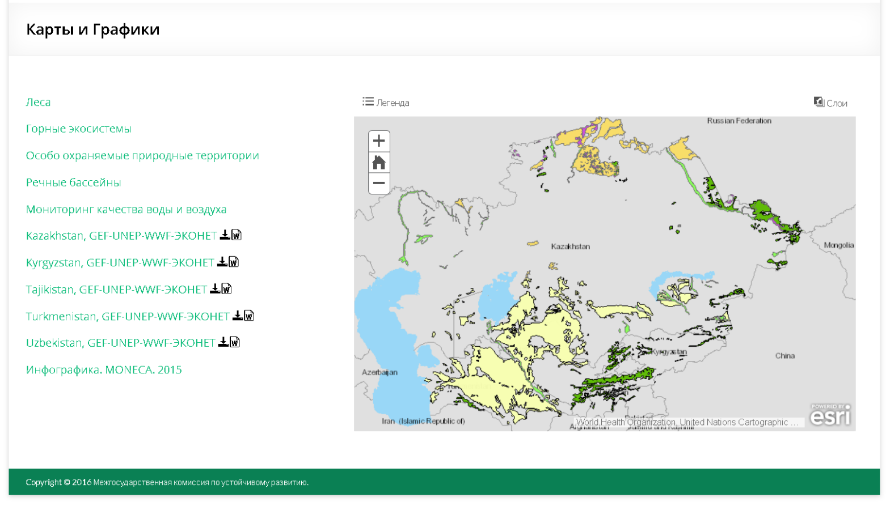
Обогащение визуальной и картографической части эко-портала (в продолжение начинаний проекта FLERMONECA), в том числе KMZ файлы по актуальным темам – напр., возобновляемые источники энергии, изменение климата, отходы.

Slide 16

Построение сети друзей Экопортала

Slide 17
Сбор отзывов пользователей и дальнейшее улучшение навигации и содержания эко-портала как информационного ресурса и справочно-информационного механизма для принятия решений и обмена экологическими данными
Март, 2016
Пользователей всего: 126
Новых пользователей: 89
Просмотров страниц: 418

Slide 18
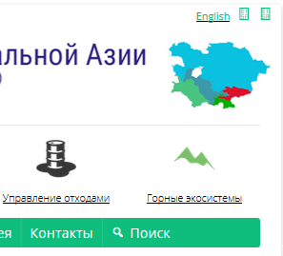
Технические Новшества
  Кнопки «Социальные сети»
  Функция «Поиск по сайту»

Slide 19
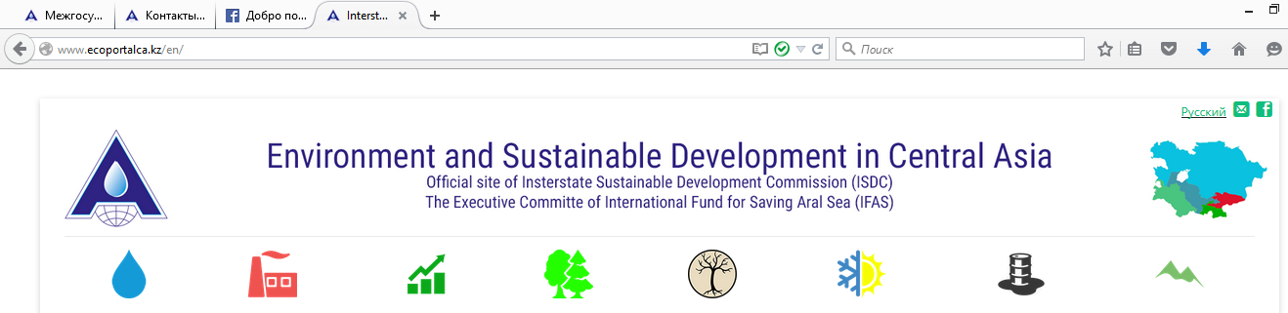

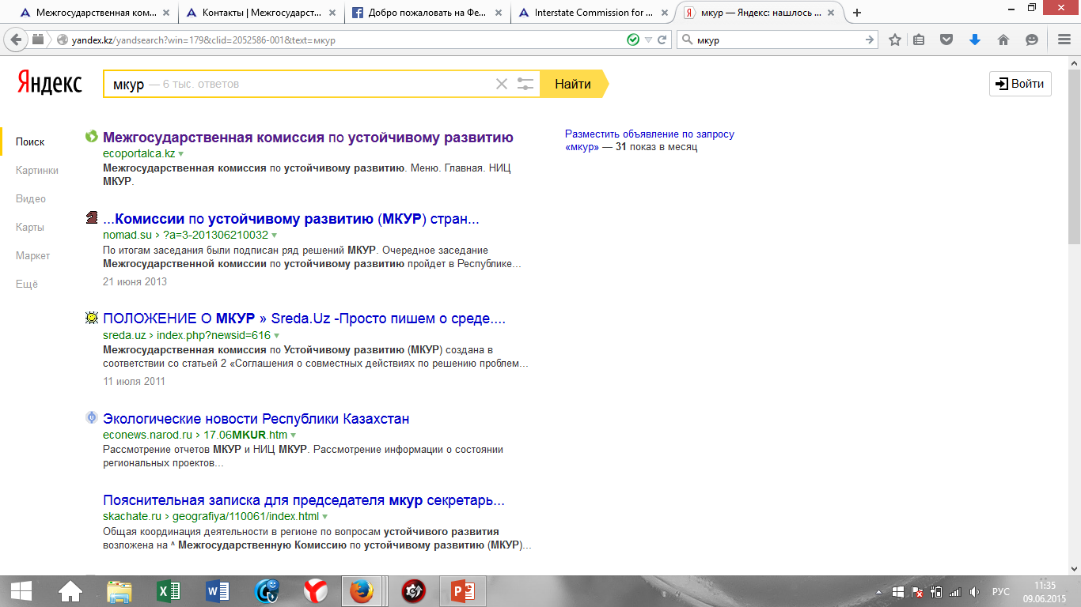

Англоязычная платформа сайта
Иконка сайта
Технические Новшества

Slide 20
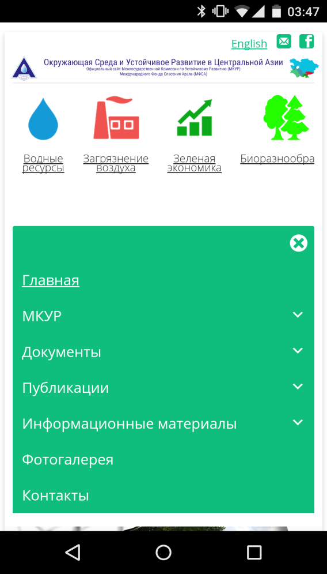
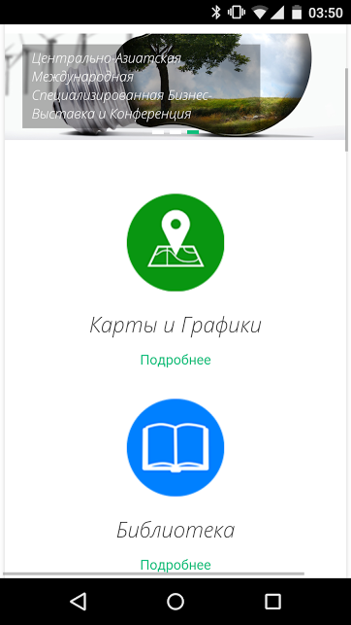
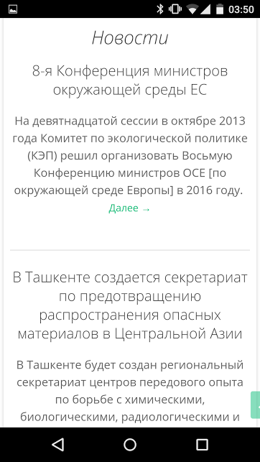
Оптимизирован сайта для удобного просмотра на мобильных устройствах
  Была проделана большая работа по оптимизации сайта для просмотра на мобильных устройствах. Пользователи смогут с удобством читать все материалы на сайте. Оптимизировано Меню, все элементы дизайна, плагины и даже фотогалерея (поддерживается управление жестами)

Slide 21
Перевод ключевых разделов и информации эко-портала на английский язык, а также обзор и внедрение возможностей он-лайн перевода

Slide 22
Экопортал МКУР МФСА предоставляет уникальные возможности для интеграции различных потоков информации, управления данными об окружающей среде, предоставления доступа к экологической информации для широкой общественности.
Дальнейшее развитие Экопортала позволит усилить его в области наполнения информацией и управления информационными потоками, что значительно укрепит его роль как информационного инструмента МКУР МФСА

Slide 23
БЛАГОДАРИМ ВАС
ЗА ВНИМАНИЕ

